Slide 1






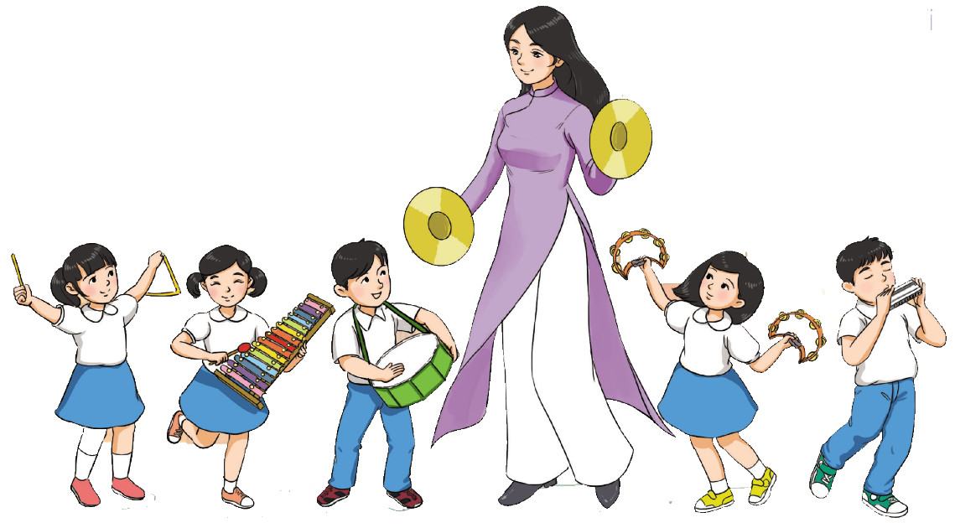





Chào mừng quý thầy cô và các em học sinh đến với tiết âm nhạc

Slide 2
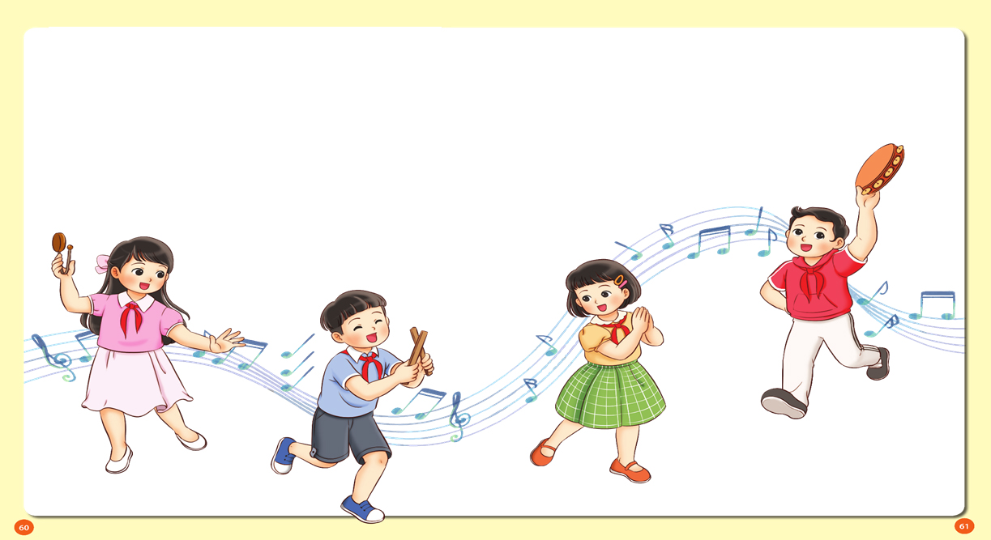



Chuẩn bị đồ dùng học tập

Slide 3
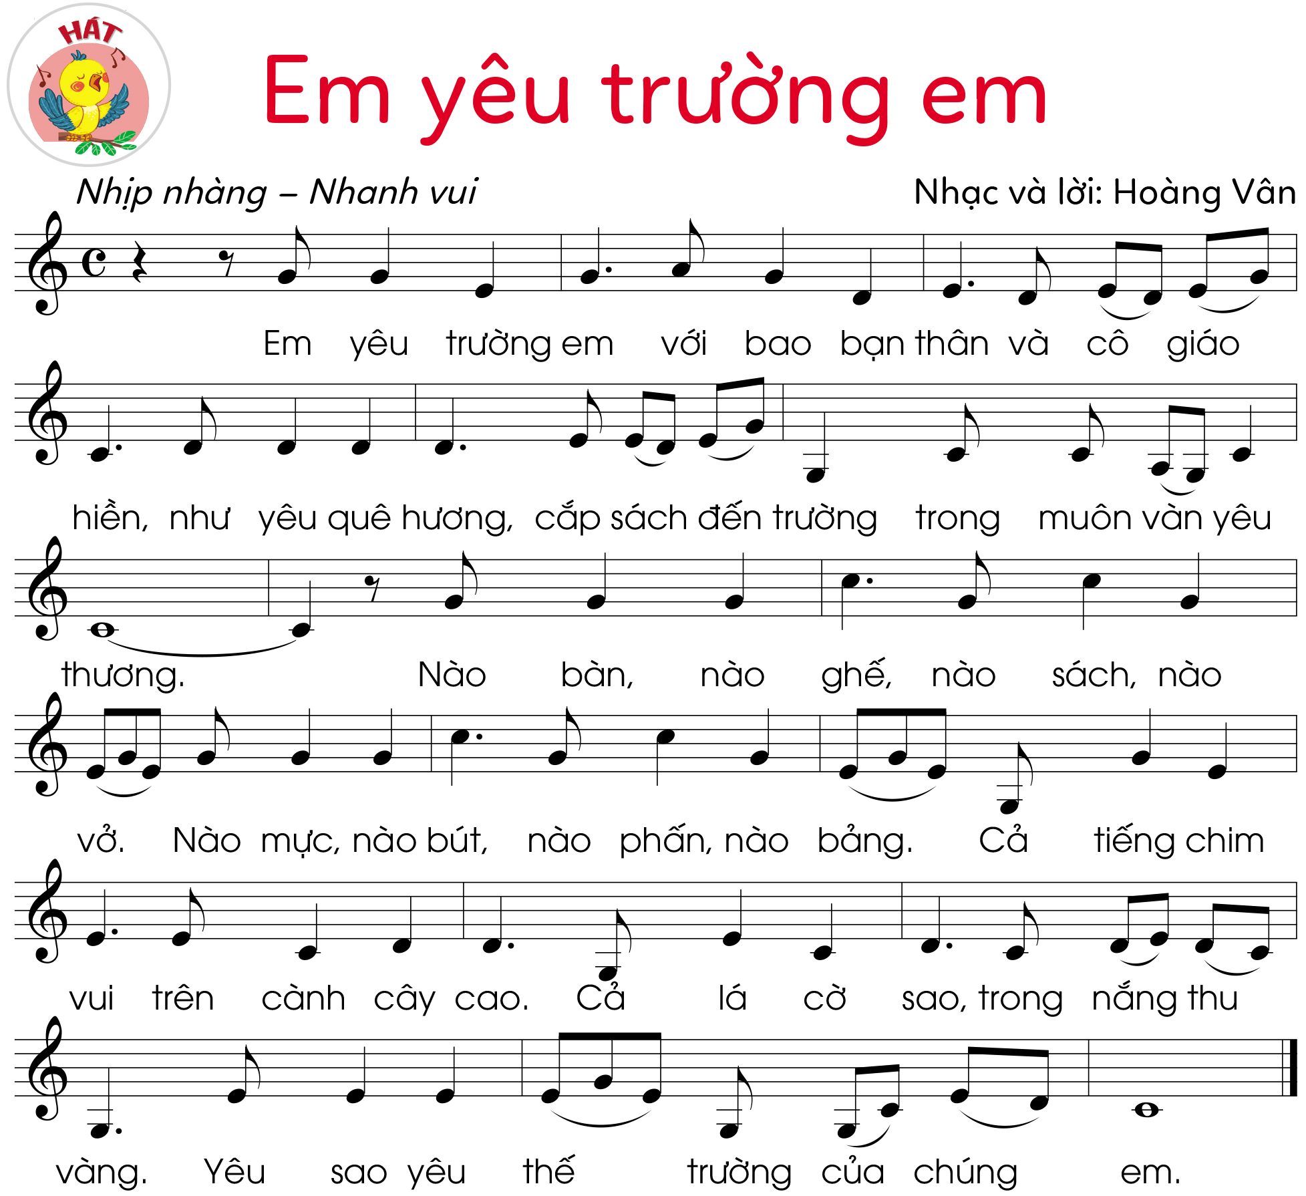


Hát lại lời 1 khởi động giọng

Slide 4






EM YÊU TRƯỜNG EM (LỜI 2)
TIẾT 19
TRÌNH BÀY BÀI HÁT EM YÊU TRƯỜNG EM THEO CÁNH HÁT LĨNH XƯỚNG NỐI TIẾP VÀ HÒA GIỌNG
ĐỌC NHẠC BÀI SỐ 4

Slide 5
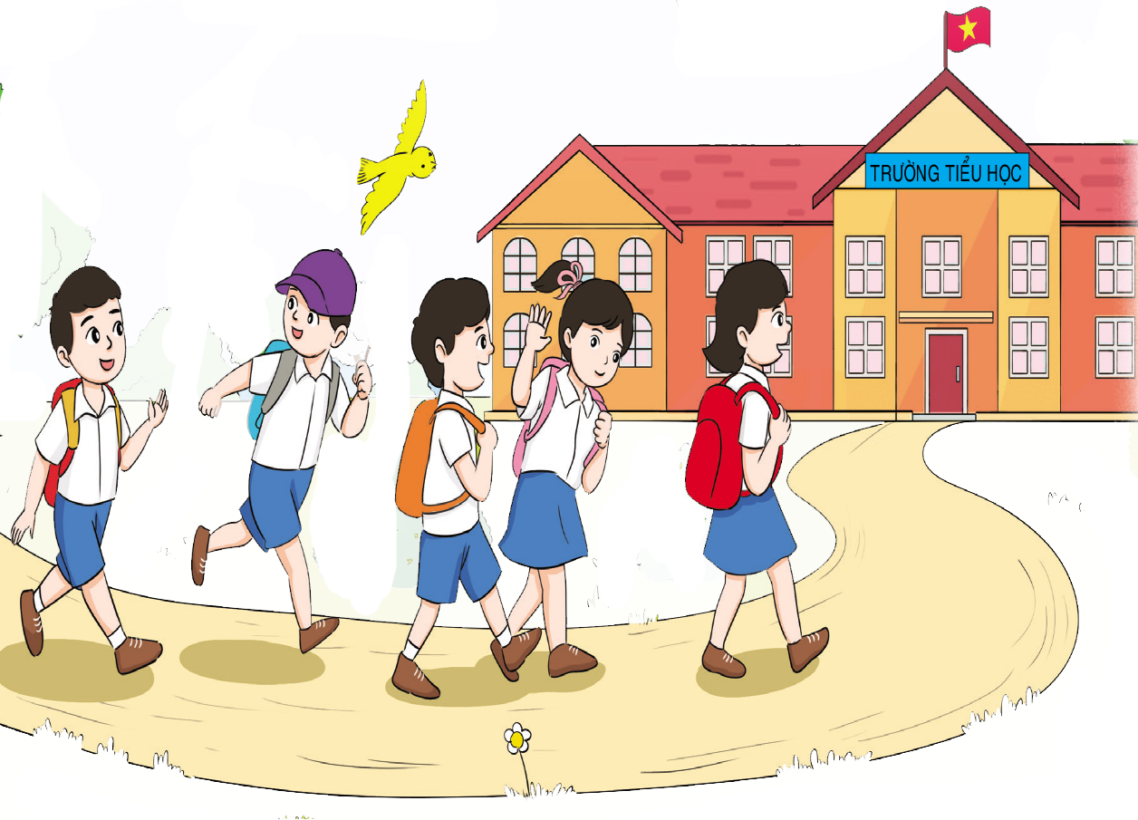
EM YÊU TRƯỜNG EM (LỜI 2)
Đọc lời ca lời 2
CÂU 1: Em yêu trường em với bao bạn thân
CÂU 2: và cô giáo hiền như yêu quê hương,
CÂU 3: cắp sách đến trường trong muôn vàn yêu thương
CÂU 4: Mùa phượng phượng bướm, mùa cúc vàng nở
CÂU 5: mùa huệ huệ trắng, đào thắm hồng đỏ
CÂU 6: trường chúng em đây như vườn hoa tươi
CÂU 7: người tốt việc hay là cháu Bác Hồ
CÂU 8: Yêu sao yêu thế, trường của chúng em

Slide 6
Hát nhẩm lời 2 trên giai điệu lời 1
CÂU 1: Em yêu trường em với bao bạn thân
CÂU 2: và cô giáo hiền như yêu quê hương,
CÂU 3: cắp sách đến trường trong muôn vàn yêu thương
CÂU 4: Mùa phượng phượng bướm, mùa cúc vàng nở
CÂU 5: mùa huệ huệ trắng, đào thắm hồng đỏ
CÂU 6: trường chúng em đây như vườn hoa tươi
CÂU 7: người tốt việc hay là cháu Bác Hồ
CÂU 8: Yêu sao yêu thế, trường của chúng em

Slide 7
Hát lời 2 các hình thức
CÂU 1: Em yêu trường em với bao bạn thân
CÂU 2: và cô giáo hiền như yêu quê hương,
CÂU 3: cắp sách đến trường trong muôn vàn yêu thương
CÂU 4: Mùa phượng phượng bướm, mùa cúc vàng nở
CÂU 5: mùa huệ huệ trắng, đào thắm hồng đỏ
CÂU 6: trường chúng em đây như vườn hoa tươi
CÂU 7: người tốt việc hay là cháu Bác Hồ
CÂU 8: Yêu sao yêu thế, trường của chúng em

Slide 8
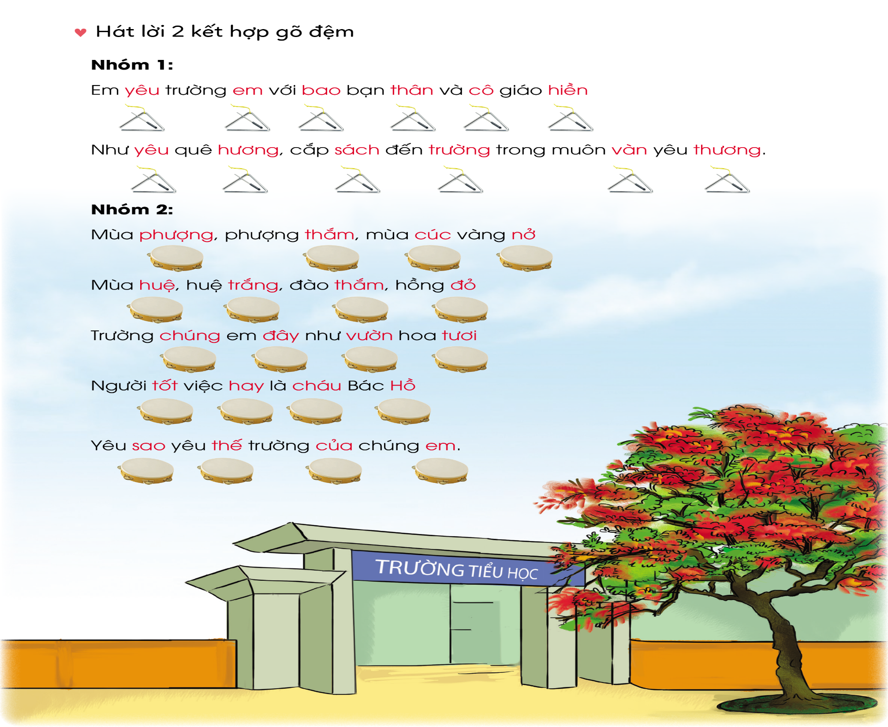


Slide 9
Hát cả bài các hình thức
CÂU 1: Em yêu trường em với bao bạn thân
CÂU 2: và cô giáo hiền như yêu quê hương,
CÂU 3: cắp sách đến trường trong muôn vàn yêu thương
CÂU 4: Mùa phượng phượng bướm, mùa cúc vàng nở
CÂU 5: mùa huệ huệ trắng, đào thắm hồng đỏ
CÂU 6: trường chúng em đây như vườn hoa tươi
CÂU 7: người tốt việc hay là cháu Bác Hồ
CÂU 8: Yêu sao yêu thế, trường của chúng em

Slide 10
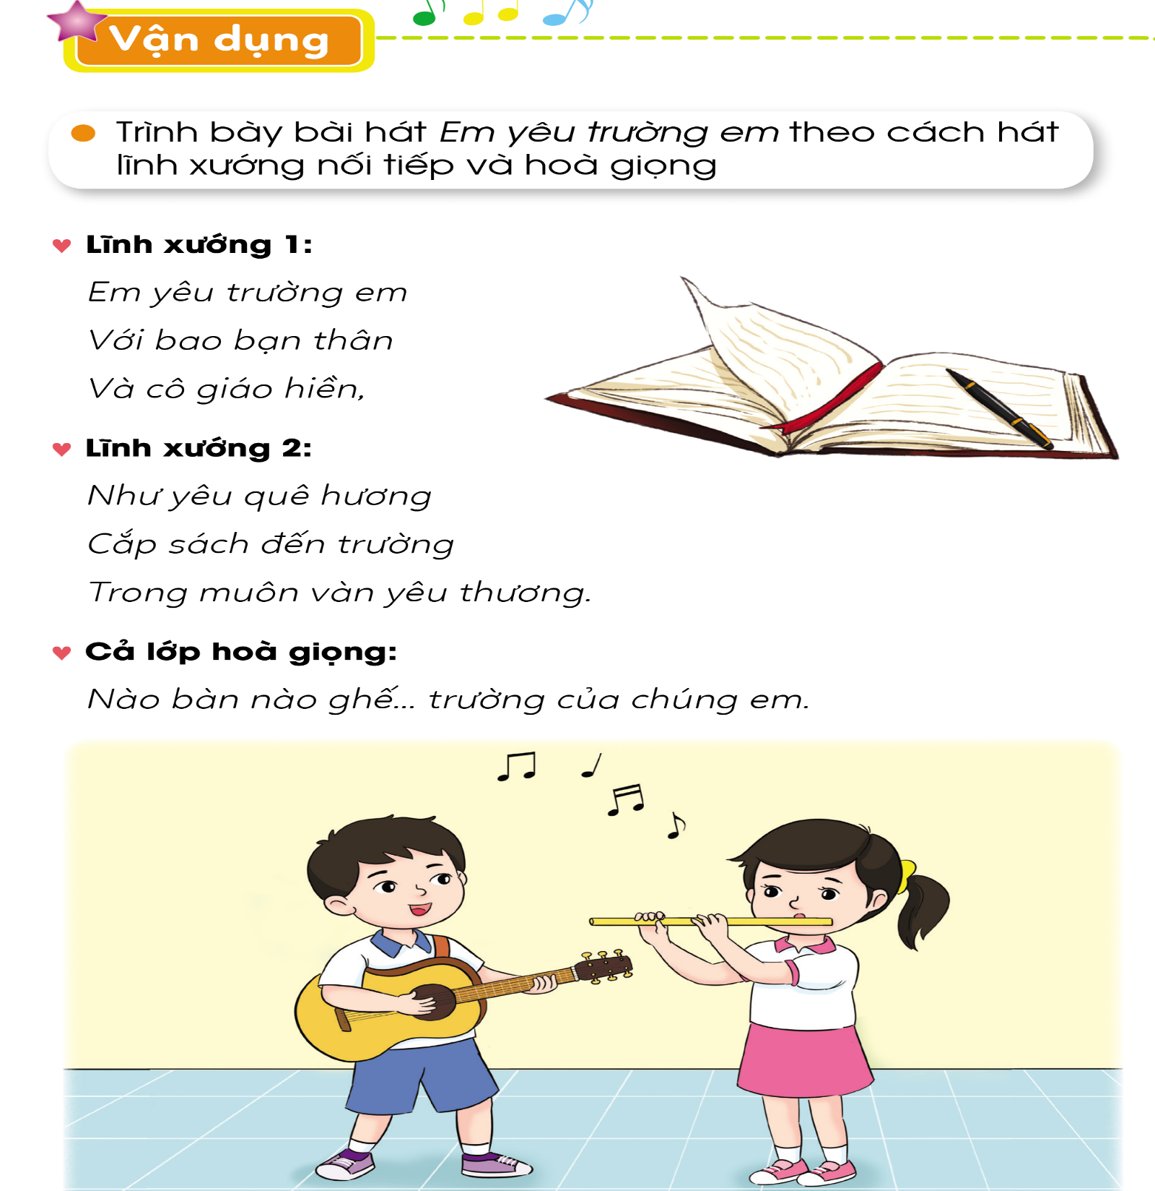
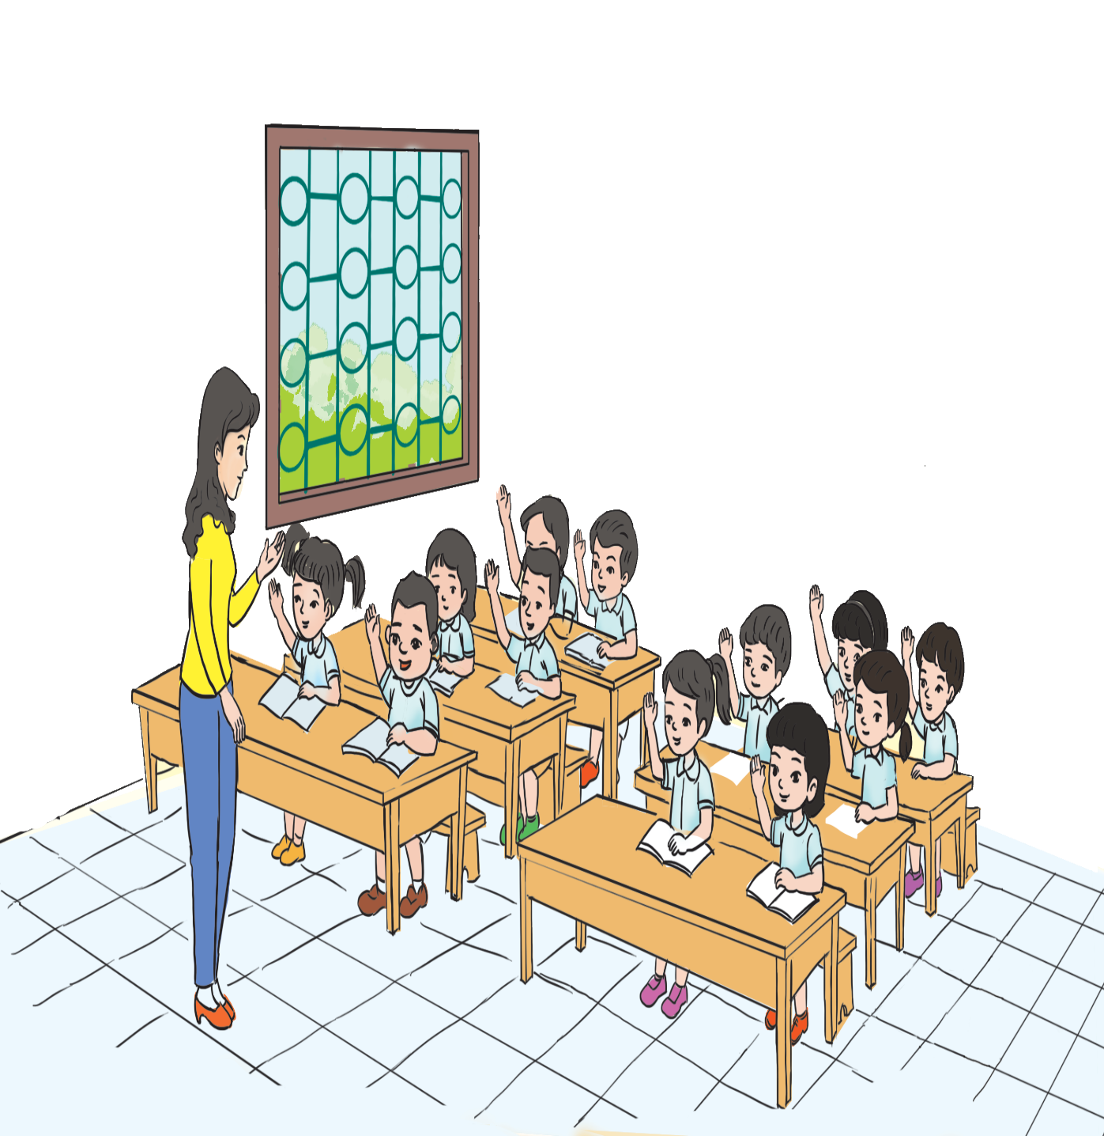

Slide 11



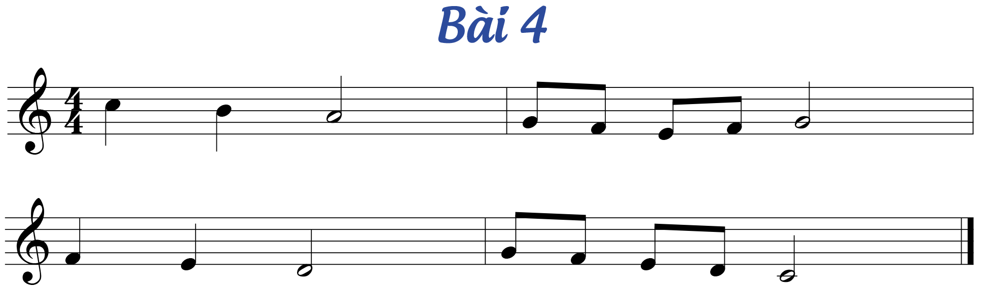
BÀI SỐ 4
Giới thiệu, đọc mẫu
1
2
? Hình nốt nhạc, tên nốt nhạc

Slide 12
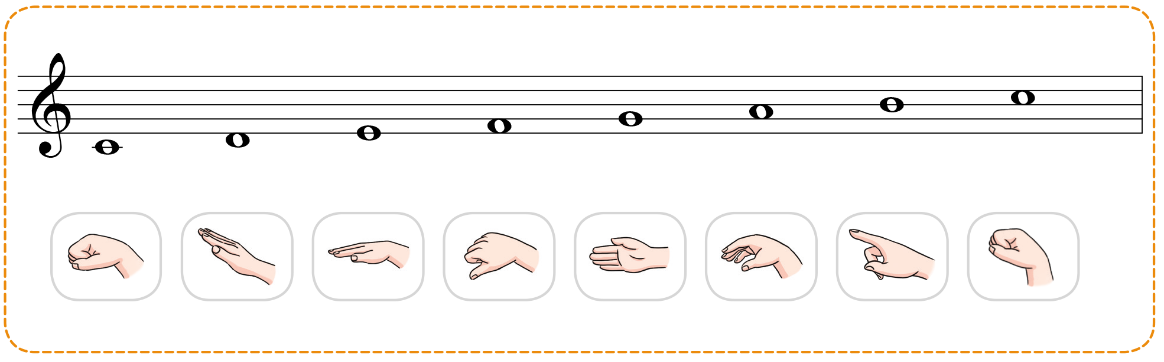
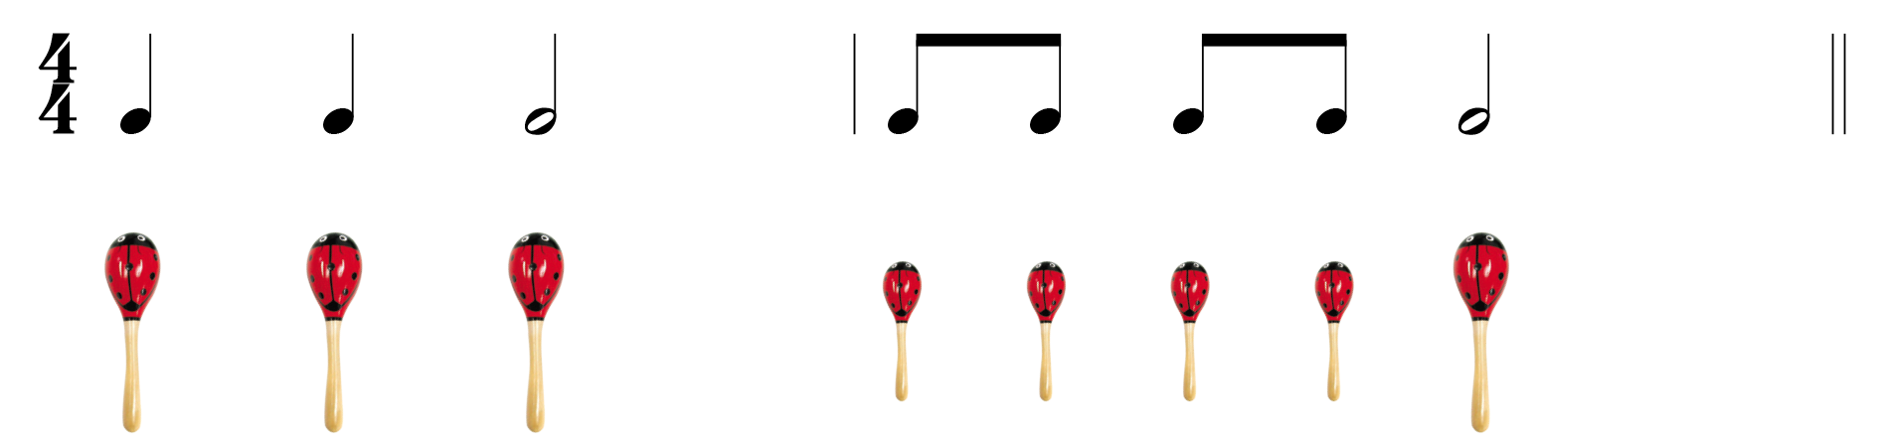

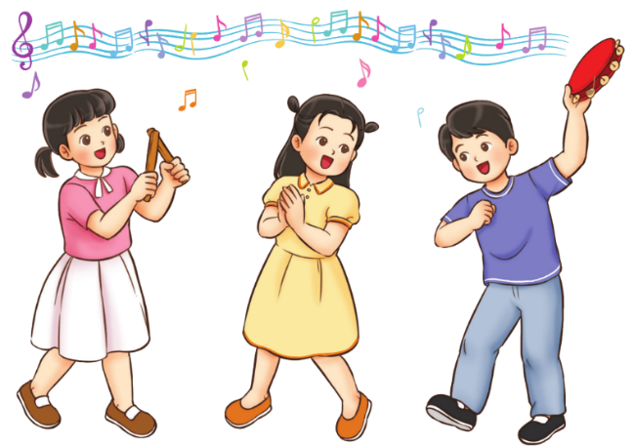
Luyện cao độ và thế tay, tiết tấu

Slide 13
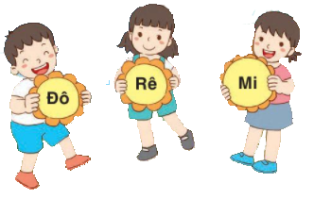
Đọc tên nốt nhạc từng câu

Slide 14
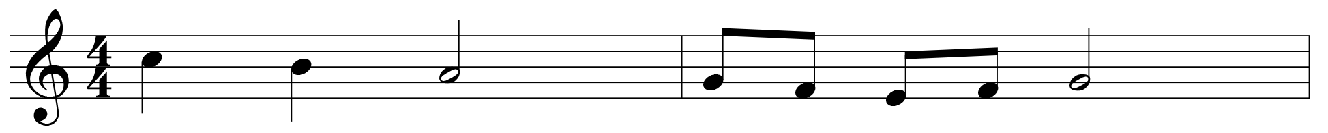
CÂU 1

Slide 15
CÂU 2

Slide 16

Đọc cả bài các hình thức: Lớp, cá nhân, tổ, nhóm

Slide 17
Đọc cả kết hợp vận động trái phải theo nhịp

Slide 18
SLIDE BỔ SUNG GV CHO ĐỌC NHẠC BẰNG VIDEO

Slide 19








Đọc nhạc ký hiệu bàn tay

Slide 20

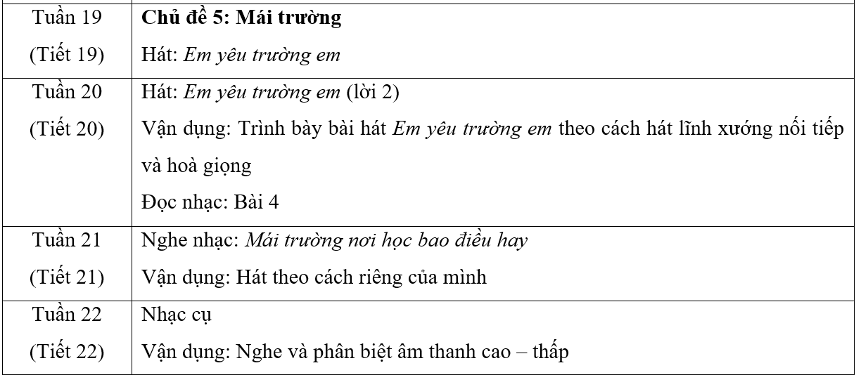


GIÁO DỤC, CỦNG CỐ DẶN DÒ
Chúa quý thầy cô mạnh khỏe
Các em học sinh chăm ngoan học giỏi

